Slide 1
失业和通货膨胀

Slide 2

朗讯科技应对失业和通货膨胀
学了这一章，你应该会
  定义失业率和劳动力参与率，掌握如何计算它们。
  识别三种类型的失业
  解释决定失业率的因素
  定义价格水平和通货膨胀率，掌握如何计算
  运用价格指数对通货膨胀效应作出调整.
  区分名义利率和实际利率
  讨论通货膨胀引起的问题
1
学习目标
2
3
4
5
…,朗讯公司与员工合约规定的工资增长低于他们对价格水平的预期的增长
6
7

Slide 3
计算失业率和劳动力参与率
1
学习目标
家庭调查
劳动力
  经济中就业和失业人数的总和
失业率
  劳动力中失业人数的比率
消极工人
  那些有工作能力却没有在四周内积极寻找工作的人，因为他们相信自己现在根本找不到工作。

Slide 4

下列哪些人属于劳动力 ？
a. 失业人员
b. 退休者、家庭主妇和全日制学生
c. 军队服役人员、服刑人员或者精神病患者
d. 以上皆不是

Slide 5
下列哪些人属于劳动力 ？
a. 失业人员
b. 退休者、家庭主妇和全日制学生
c. 军队服役人员、服刑人员或者精神病患者
d. 以上皆不是

Slide 6
计算失业率和劳动力参与率
工作年龄阶段的人口
22 590万
家庭调查
劳动力
14 910万
非劳动力
7 680万
失业的
750万
就业的
14 160万
无法寻找工作的
7 520万
可以寻找工作的
160万
消极工人
50万
8 - 1
其他因素而无工作的
110万
美国2005年6月处于工作年龄阶段的居民的就业情况

Slide 7


计算失业率和劳动力参与率
家庭调查
  失业率
    失业人口占劳动力的比率
  劳动力参与率
    处于工作年龄阶段人数中劳动力的比率

Slide 8
8 - 1
1
学习目标
如果你去服兵役将会发生什么？
服兵役的人不属于失业的人，不属于劳动力也不属于工作年龄阶段的人。如果把服兵役的人算进这些范畴，失业率和劳动力参与率会如何变化？

Slide 9
如果在统计就业率的时候将服兵役的人算入
在内，将会发生什么？
a. 失业率下降
b. 工作年龄阶段人口将下降.
c. 劳动力参与率不变
d. 以上都对

Slide 10
如果在统计就业率的时候将服兵役的人算入
在内，将会发生什么？
a. 失业率下降
b. 工作年龄阶段人口将下降
c. 劳动力参与率不变
d. 以上都对

Slide 11
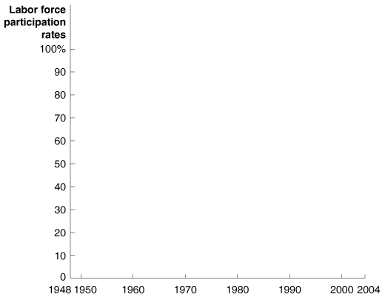
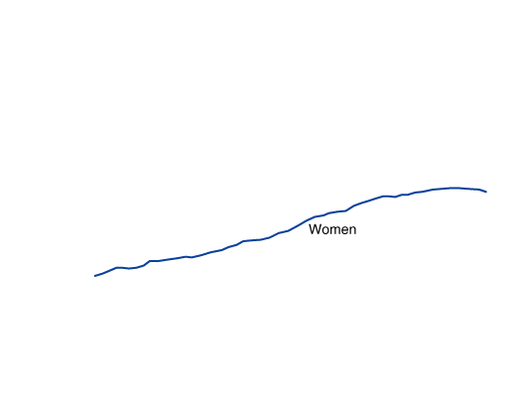
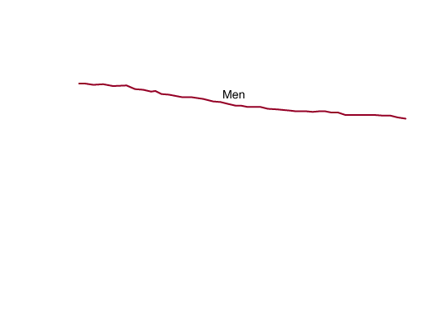
计算失业率和劳动力参与率
失业率测量的问题
劳动力参与率的趋势
劳动力
参与率
8 - 2
1948年以来成年男性和女性劳动力参与率的变动趋势
男性
女性

Slide 12


8 - 1
何以解释“克莱默”越来越多
为何有更多的男性选择“克莱默”式的生活

Slide 13
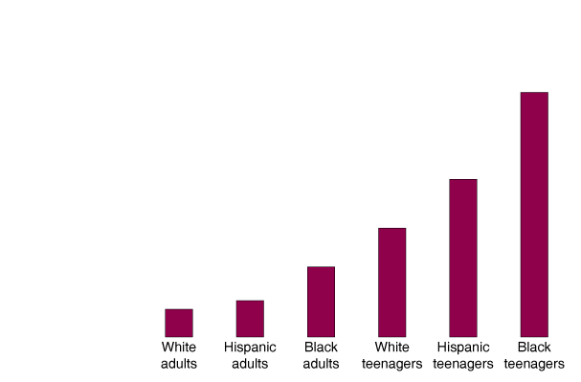
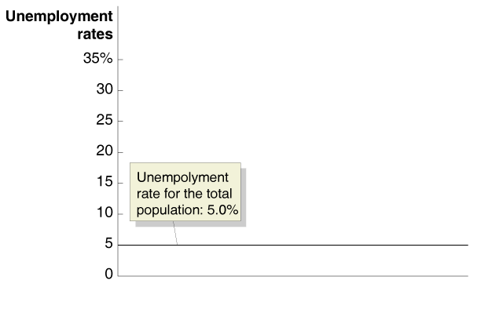
计算失业率和劳动力参与率
不同人口统计群体的不同失业率
8 - 3
2005年6月美国人口统计群体的失业率
失业 率
总人口的失业率
为5%
成年 成年西班 成年 年轻 年轻西班 年青黑人
白人 牙语人 黑人 白人 牙语人

Slide 14
2005年7月,哪一个统计群体的失业率高于总
体失业率？
a. 成年白人
b. 成年黑人
c. 成年西班牙语人
d. 以上都不对

Slide 15
2005年7月,哪一个统计群体的失业率高于总
体失业率？
a. 成年白人
b. 成年黑人
c. 成年西班牙语人
d. 以上都不对

Slide 16
计算失业率和劳动力参与率
人们一般要失业多久
8 – 1
失业期
失业时间（周) | 占总失业人数的比率
< 5 | 36.2%
5 ~14 | 31.8
15~26 | 14.1
> 27 | 17.8

Slide 17
计算失业率和劳动力参与率
机构调查：另一种就业的测量方式
8 – 2
2005年5月和6月的家庭调查
以及机构调查的数据
家庭调查 |  |  |  | 机构调查
 | 5月 | 6月 | 变动 | 5月 | 6月 | 变动
就业 | 141,475,000 | 141,638,000 | +163,000 | 133,391,000 | 133,537,000 | +146,000
失业 | 7,647,000 | 7,486,000 | –161,000
劳动力 | 149,122,000 | 149,123,000 | +1,000
失业率 | 5.1% | 5.0% | -0.1%

Slide 18
计算失业率和劳动力参与率
随时间变化的工作创造和工作消亡
8 – 3
2004年9月至12月机构增加或减少的工作
 | 机构数量 |  | 工作数量
创造工作的机构
现存机构 | 1,530,000 |  | 6,365,000
新建机构 | 379,000 |  | 1,716,000
减少工作的机构
现存机构 |  | 1,467,000 | 5,727,000
关闭机构 |  | 320,000 | 1,485,000

Slide 19
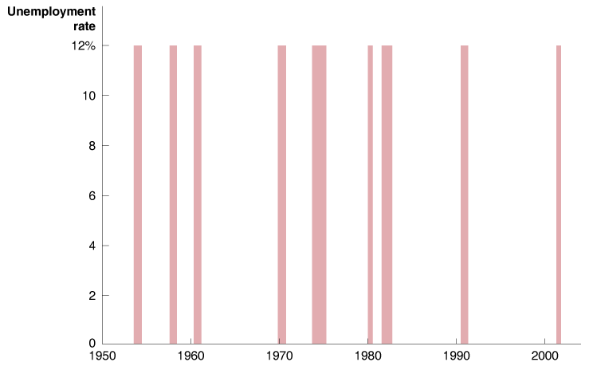
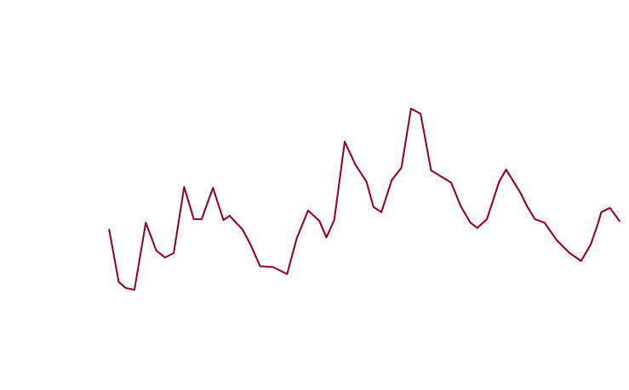
失业类型
2
学习目标
8 - 4
1950～2004年美国的年失业率
失业率

Slide 20
通过观察美国 1950 到 2004年失业率的变
动，我们可以知道
a. 在扩张和衰退期间失业率上升
在扩张和衰退期间失业率下降
在衰退期间失业率下降，在扩张时期失业率上升。
d. 在衰退时期失业率上升，在扩张时期失业率下降。

Slide 21
通过观察美国 1950 到 2004年, 失业率变
动，我们可以知道
a. 在扩张和衰退期间失业率上升
在扩张和衰退期间失业率下降
在衰退期间失业率下降在扩张时期失业率上升
d. 在衰退时期失业率上升，在扩张时期失业率下降。

Slide 22
失业类型
摩擦性失业和工作搜寻
摩擦性失业
  工人和工作岗位在匹配过程中形成的短期性失业
结构性失业
结构性失业
  工作技能或工人特征与工作要求之间持续的不相匹配而形成的失业

Slide 23
失业类型
周期性失业
周期性失业
  经济周期中的衰退所导致的失业
充分就业
自然失业率
  常态的失业率水平，由结构性失业和摩擦性失业构成。

Slide 24
当经济达到充分就业的情况时，仍然存在着以
下哪种失业 ?
a. 周期性失业和结构性失业.
b. 摩擦性失业和结构性失业
c. 摩擦性失业和周期性失业
d. 以上皆不是。充分就业意味着没有失业，所以失业率为零。

Slide 25
当经济达到充分就业的情况时，仍然存在着以
下哪种失业 ?
a. 周期性失业和结构性失业 .
b. 摩擦性失业和结构性失业
c. 摩擦性失业和周期性失业 .
d. 以上皆不是。充分就业意味着没有失业，所以失业率为零。

Slide 26

8 - 2
如何对朗讯科技的失业进行分类？
对于朗讯公司中的失业，我们将如何分类？

Slide 27
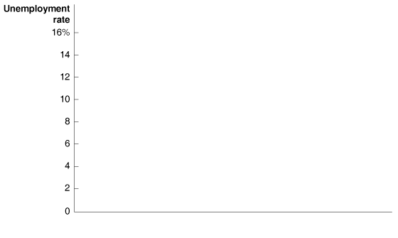
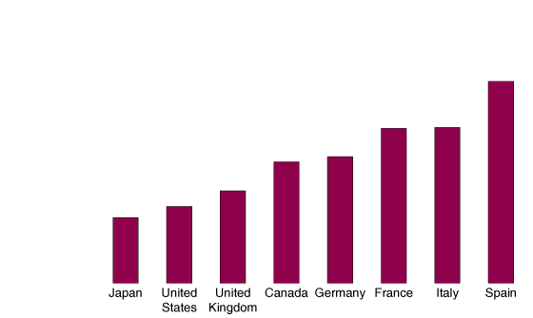
对失业的解释
3
学习目标
政府政策和失业率
对失业者的失业保险和其他支付
国际比较
失业率
8 - 5
1995～200年一些国家的平均失业率

Slide 28
对失业的解释
政府政策和失业率
最低工资法
工会
效率工资
效率工资
  企业为了提高工人的劳动生产率而支付的高于市场水平的工资

Slide 29
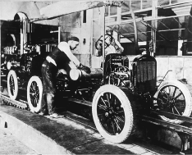
8 - 3
为何亨利·福特支付给工人的工资是其他汽车生产商所支付的工资的两倍
亨利 ·福特曾经说过，以竞争对手两倍的数额向工人支付工资是其最成功的成本消减方法 。

Slide 30
通货膨胀的测量
4
学习目标
价格水平
  经济体中商品和服务平均价格的测量
通货膨胀率
  价格水平逐年之间增加的百分比

Slide 31
以下哪种方式最好的度量了商品和服务
的平均价格？
a. 消费物价指数
b. 生产价格指数
c. GDP平减数
d. 通货膨胀率

Slide 32
以下哪种方式最好的度量了商品和服务
的平均价格？
a. 消费物价指数
b. 生产价格指数
c. GDP平减数
d. 通货膨胀率

Slide 33
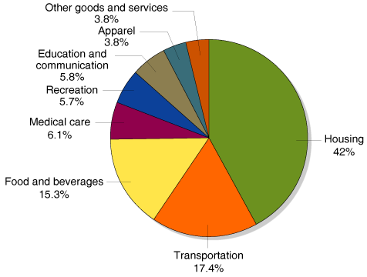
通货膨胀的测量
消费物价指数
消费物价指数 (CPI)
  一般城市四口之家所购买的商品和服务的平均价格
其他商品和服务3.8%
衣服
3.8%
教育和通信5.8%
8 - 6
娱乐
5.7%
CPI的“市场篮子”
( 2004年12月)
医疗
6.1%
住房
食品
交通

Slide 34
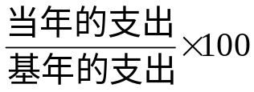
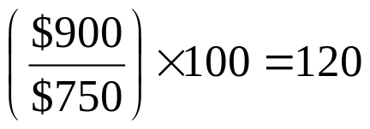
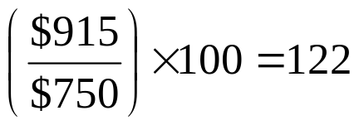

通货膨胀的测量
 | 基年 (1999) |  |  | 2006 |  | 2007
产品 | 数量 | 价格 | 支出 | 价格 | 支出 | 价格 | 支出
眼科检查 | 1 | $50.00 | $50.00 | $100.00 | $100.00 | $85.00 | $85.00
比萨 | 20 | 10.00 | 200.00 | 15.00 | 300.00 | 14.00 | 280.00
书本 | 20 | 25.00 | 500.00 | 25.00 | 500.00 | 27.50 | 550.00
总计 |  |  | 750.00 |  | 900.00 |  | 915.00
公式 | 2006的CPI | 2007的CPI
CPI =
不要把通货膨胀率计算错误了

Slide 35
通货膨胀的测量
CPI 准确吗？
  替代性偏误
  质量增加偏误
  新产品偏误
  店铺偏误

Slide 36
通货膨胀的测量
生产价格指数
生产价格指数 (PPI)
  生产商在所有的生产阶段所购买的产品和服务的平均价格

Slide 37
以下哪种指数是对半成品价格水平的测量 ?
a. 消费物价指数
b. GDP 平减指数.
c. 生产价格指数
d. 以上都是

Slide 38
以下哪种指数是对半成品价格水平的测量 ?
a. 消费物价指数
b. GDP 平减指数.
c. 生产价格指数
d. 以上都是

Slide 39
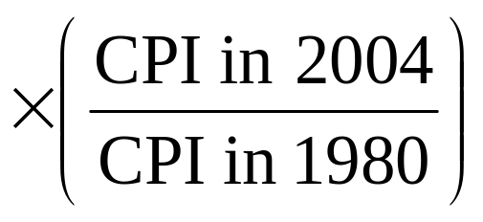
运用消费物价指数减小通货膨胀的影响
5
学习目标
2004 年美元的价值= 1980年美元的价值
朗讯公司实际工资的下降

Slide 40
8 - 2
4
学习目标
计算实际的平均小时收入
年份 | 名义的平均小时收入 | CPI (1982-1984 = 100)
2002 | $14.95 | 179.9
2003 | 15.35 | 184.0
2004 | 15.67 | 188.9
年份 | 名义的平均小时收入 | CPI (1982-1984 = 100) | 实际的平均小时收入 (1982-1984 DOLLARS)
2002 | $14.95 | 179.9 | $8.31
2003 | 15.35 | 184.0 | 8.34
2004 | 15.67 | 188.9 | 8.30

Slide 41
实际利率和名义利率
6
学习目标
名义利率
  贷款中所表明的利率
实际利率
  名义利率减去通货膨胀率
通货紧缩
  价格水平的下降

Slide 42
如果通货膨胀率比预期的高，将会发生什么情况？
a. 债务人付给债权人的实际利率将会比预期的高
b. 债务人付给债权人的实际利率将会比预期的低
c. 债务人只用支付名义利率而不用支付实际利率
d. 债务人只用支付实际利率而不用支付名义利率

Slide 43
如果通货膨胀率比预期的高，将会发生什么情况？
a. 债务人付给债权人的实际利率将会比预期的高
b. 债务人付给债权人的实际利率将会比预期的低
c. 债务人只用支付名义利率而不用支付实际利率
d. 债务人只用支付实际利率而不用支付名义利率

Slide 44
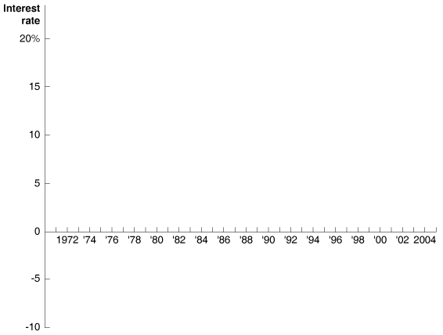
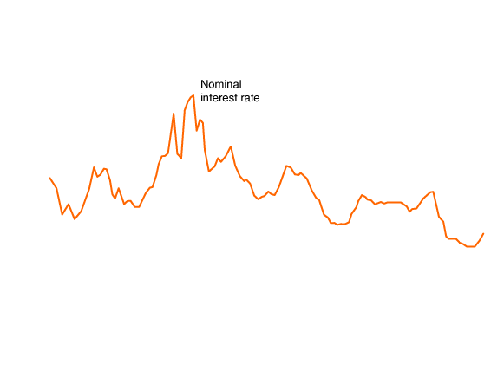
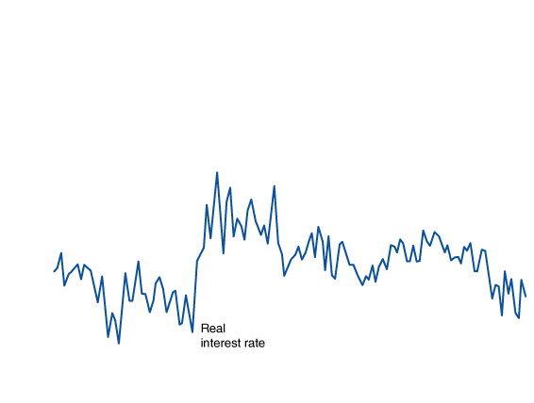
实际利率和名义利率
8 - 7
1970~2004年的实际利率和名义利率
利率
名义利率
实际利率

Slide 45
通货膨胀给经济带来了成本吗？
7
学习目标
通货膨胀影响收入分配
可预期通货膨胀的问题
菜单成本
  企业变更价格的成本
不可预期通货膨胀的问题

Slide 46

8 - 4
对朗讯的债券持有者而言，为什么低的通货膨胀率相当于减税
本金 | 实际利率 | 通货膨胀率 | 名义利率
$1,000 | 4% | 6% | 10%
$1,000 | 4% | 2% | 6%
对于投资者来说，较低的通货膨胀相当于减税。
通货膨胀 | 名义利 息支付 | 税收支付 | 税后利息支付 | 对通货膨 胀的调整 | 实际税后利息支付
6% | $100 | – $25 | = $75 | – $60 | = $15
2% | $60 | – $15 | = $45 | – $20 | = $25

Slide 47

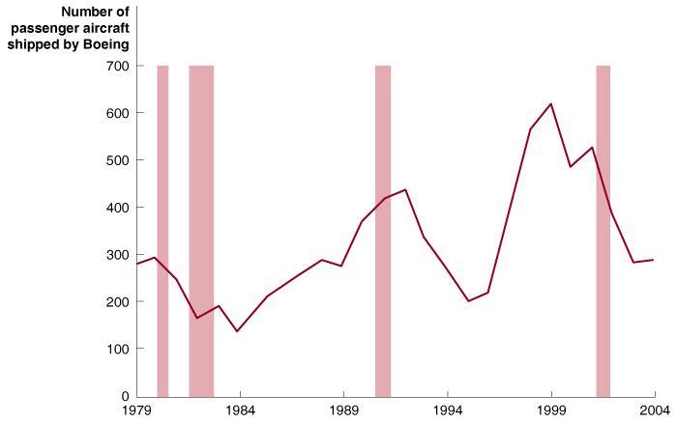
波音公司经理和工人的工资谈判
波音公司给堪萨斯州威奇托地区的工会工人增加工资
波音客机的
年销量

Slide 48
关键术语
消费物价指数 (CPI)
周期性失业
通货膨胀
消极工人
效率工资
摩擦性失业
通货膨胀率
劳动力参与率
菜单成本
自然失业率
名义利率
价格水平
生产价格指数 (PPI)
实际利率
结构性失业
失业率

